Slide 1
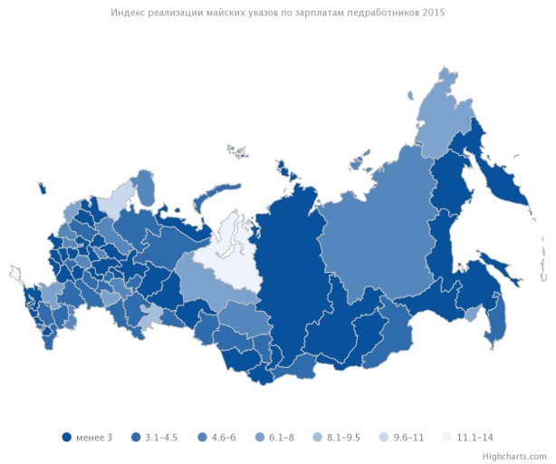
"Умное управление: формирование культуры аналитики на региональном уровне"
Ярославль 2016
Высшая школа экономики, Москва, 2016
www.hse.ru

Slide 2
Закон об образовании №273-ФЗ, статья 97
Часть 3. Мониторинг системы образования представляет собой систематическое стандартизированное наблюдение за состоянием образования и динамикой изменений его результатов, условиями осуществления образовательной деятельности, контингентом обучающихся, учебными и внеучебными достижениями обучающихся, профессиональными достижениями выпускников организаций, осуществляющих образовательную деятельность, состоянием сети организаций, осуществляющих образовательную деятельность
Высшая школа экономики, Москва, 2015

Slide 3
Аналитика в региональных докладах МСО - 1
фото
фото
фото
Высшая школа экономики, Москва, 2016

Slide 4
Аналитика в региональных докладах МСО - 2
фото
фото
фото
Высшая школа экономики, Москва, 2016

Slide 5
Факты и следствия
Анализ ФЦПРО 2011-2015 годы:
Факт: знаем число стажировочных площадок, обученных учителей
Не знаем – об эффектах на региональном уровне
Высшая школа экономики, Москва, 2016

Slide 6
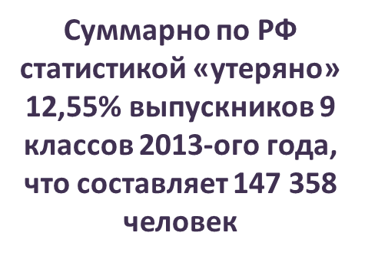
Посылы и направления
Отношение потерянного контингента СПО и выпускников 11 классов в 2015 году к численности выпускников 9 класса 2013 года
Высшая школа экономики, Москва, 2015

Slide 7
Временная динамика и борьба с мифологией
Доля работников моложе 35 лет на протяжении 5 лет оставалась практически неизменной. А вот доля пенсионеров постоянно росла, преимущественно – за счет доли работников старше 35 лет
Высшая школа экономики, Москва, 2015

Slide 8
Данные и прогнозы
согласно дорожным картам субъектов до 2018 года включительно будет введено еще 835 тысяч мест. Как раз после этого численность когорты начинает падать.
Число дошкольных образовательных организаций уменьшилось, но, по большей части, за счет укрупнения и включения в комплексы
Высшая школа экономики, Москва, 2015

Slide 9
Выводы по результатам анализа
Увеличение отчетности, дублирование, противоречивость данных
Доклады носят контрольно-проверочный характер, не используются инструменты аналитики, нет основы для планирования и реализации обоснованной политики
При наличии аналитики часто ошибочные выводы, увеличение управленческих рисков
фото
фото
фото
Высшая школа экономики, Москва, 2016

Slide 10
Выводы по результатам анализа
Собирать данные все научились
Сопоставлять, анализировать, представлять данные - НЕТ
фото
фото
фото
Высшая школа экономики, Москва, 2016

Slide 11
Пять аналитических опор
контексты
Сопоставление в пространстве
тренды
факторы
Сопоставление в динамике
Высшая школа экономики, Москва, 2016

Slide 12
Место оценки качества в аналитике
Без данных об образовательных достижениях невозможно оценить результативность и эффективность
Нельзя анализировать образовательные достижения вне контекста
Важно оценивать не только результаты, но и эффекты
Ключевая задача управленцев – оценка факторов, влияющих на образовательные достижения и представление результатов общественности и разным целевым группам
Высшая школа экономики, Москва, 2015

Slide 13
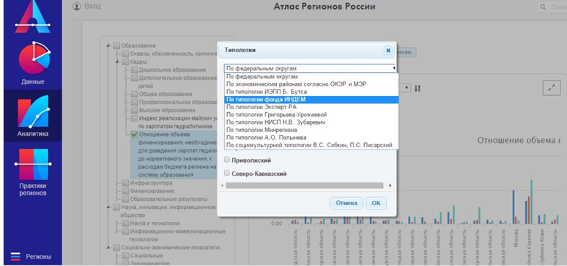
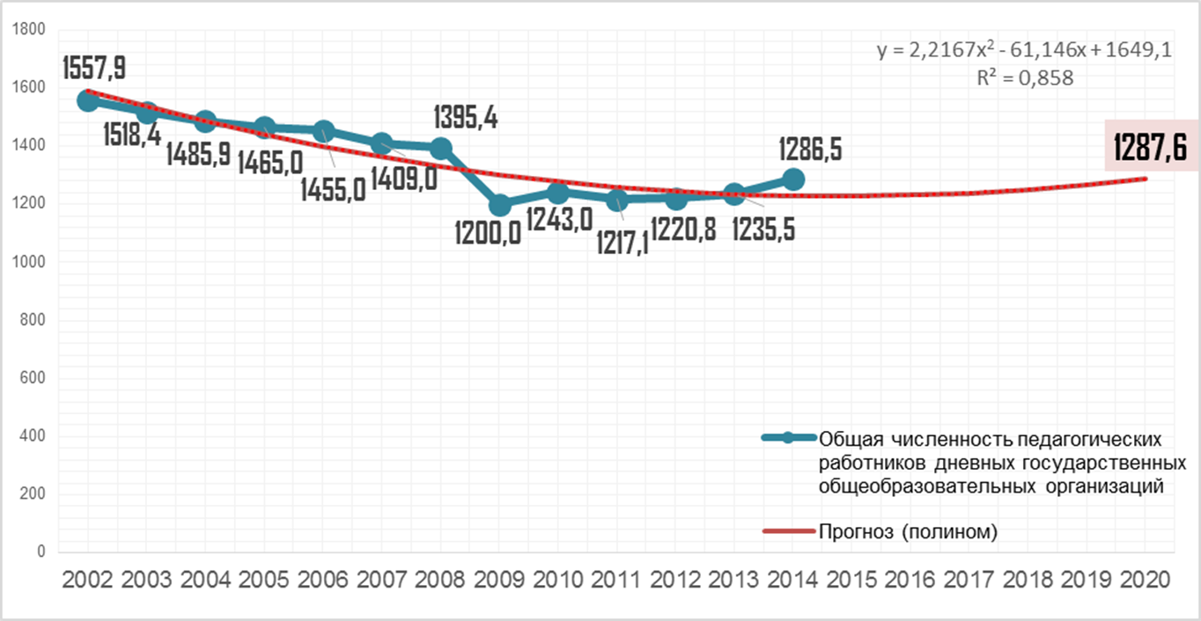
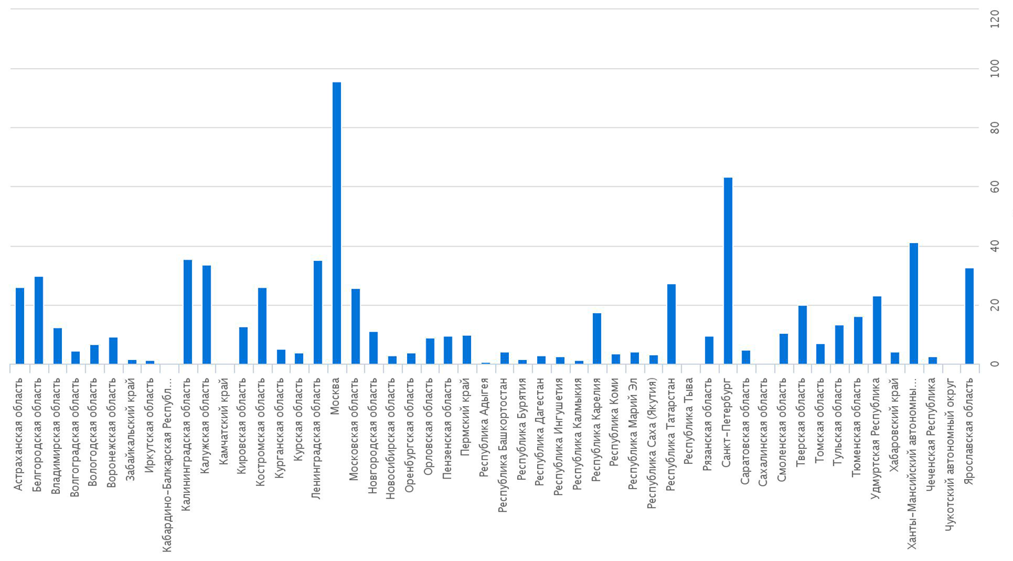
Портал «Атлас регионов Российской Федерации» как инструмент информационно-аналитической поддержки (в партнерстве с ИД ЭКСМО)
Группировки по контекстам
Анализ по разным основаниям
Прогнозирование, в т.ч. ресурсных потребностей
http://atlas.hse.ru/
Межрегиональные и межмуниципальные сопоставления
Высшая школа экономики, Москва, 2015

Slide 14
План действий для развития мониторинга системы образования
Минимальная корректировка показателей – добавить оценку качества соц.исследования
Методология сбора, анализа и представления данных разного типа
Решения по дизайну и единым подходам к конструированию региональных и муниципальных докладов
Формирование региональных аналитических команд и межрегионального консорциума
Высшая школа экономики, Москва, 2015

